Slide 1
TRƯỜNG TRUNG HỌC CƠ SỞ
ĐÔNG THẠNH
CÔNG NGHỆ 9
GV : Trần Thị Ngọc Châu

Slide 2
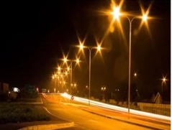
Bài 8:
Thực hành
LẮP MẠCH ĐIỆN HAI CÔNG TẮC
HAI CỰC ĐIỀU KHIỂN HAI ĐÈN

Slide 3
Vẽ được sơ đồ lắp đặt mạch điện hai công tắc hai cực điều khiển hai đèn
1
Mục tiêu bài học
Lắp được mạch điện đúng theo quy trình đảm bảo đúng yêu cầu kỹ thuật
2
Chú ý an toàn điện
3
Có ý thức sử dụng các loại đèn chiếu sáng đúng số liệu kĩ thuật và tiết kiệm điện năng.
4

Slide 5
I - DỤNG CỤ, VẬT LIỆU VÀ THIẾT BỊ
- Dụng cụ: Gồm các loại kìm (Kìm cắt dây, kìm điện , kìm tuốt dây, kìm mỏ nhọn), dao nhỏ, tua vít, bút thử điện, khoan, dùi khoan tay, thước kẻ, bút chì .
- Vật liệu : Bảng điện, dây dẫn điện, giấy nhám, băng keo cách điện.
- Thiết bị : Gồm 1 cầu chì, 1 ổ cắm điện, 2 công tắc đơn, 2 đui đèn ,2 bóng đèn, 1ổ điện .

Slide 6
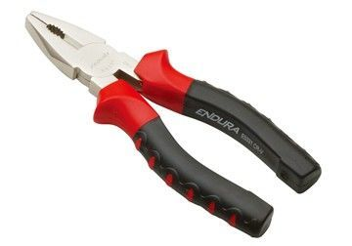
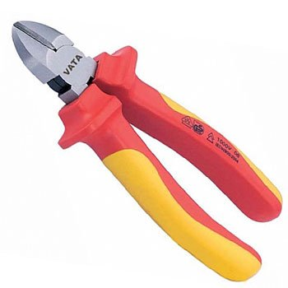
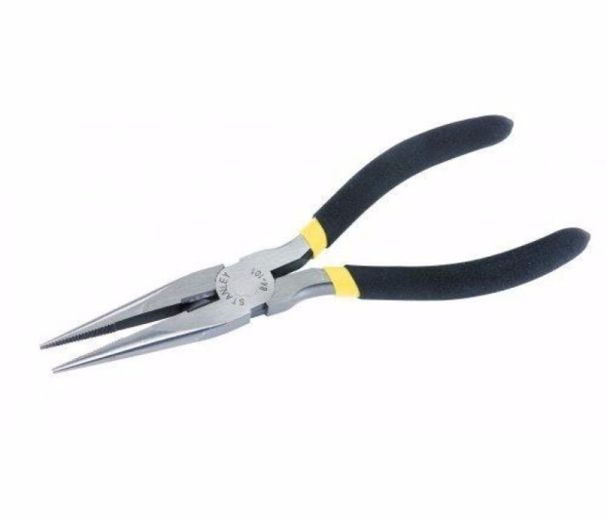
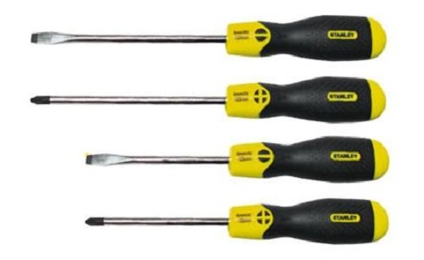
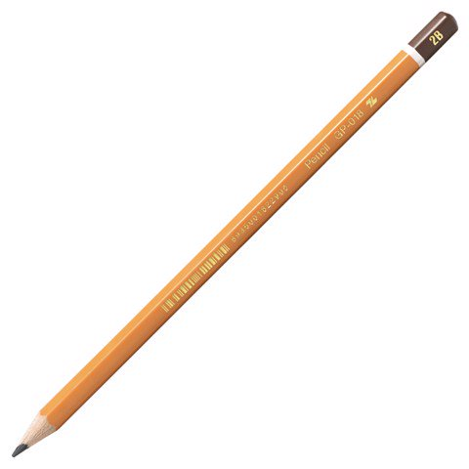
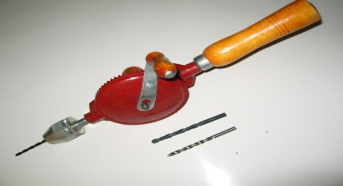
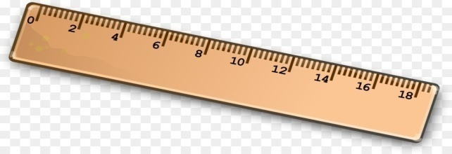
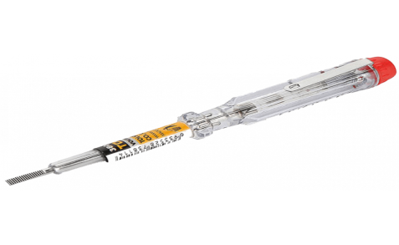
Kìm điện
Kìm cắt
Kìm mỏ nhọn
Kìm tuốt dây
Dao nhỏ
Tua-vít
Thước kẻ
Bút thử điện
Bút chì
Khoan

Slide 7
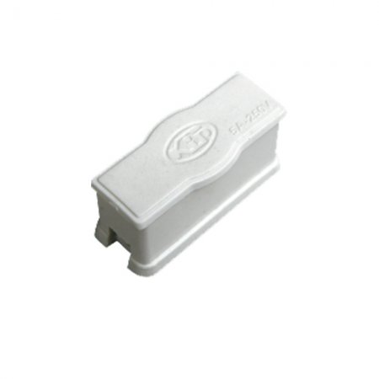
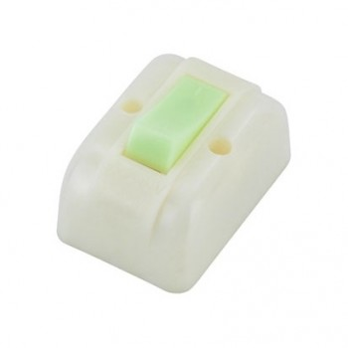
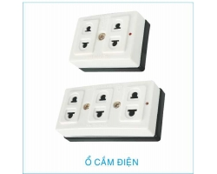
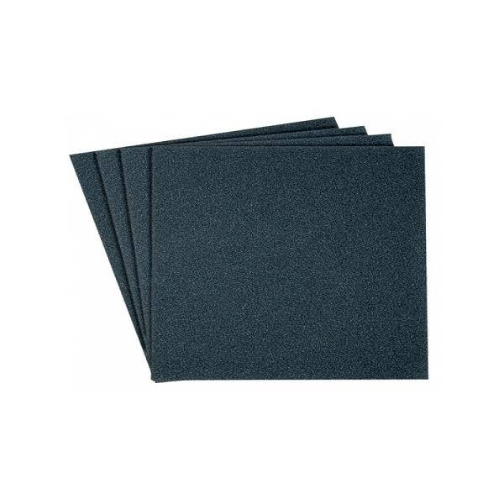
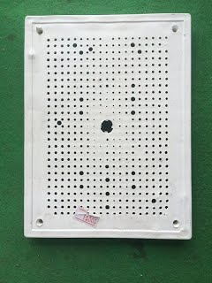
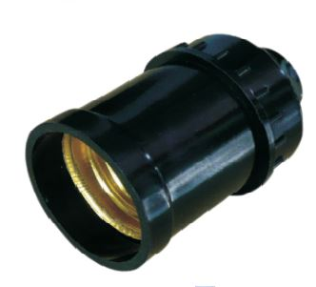
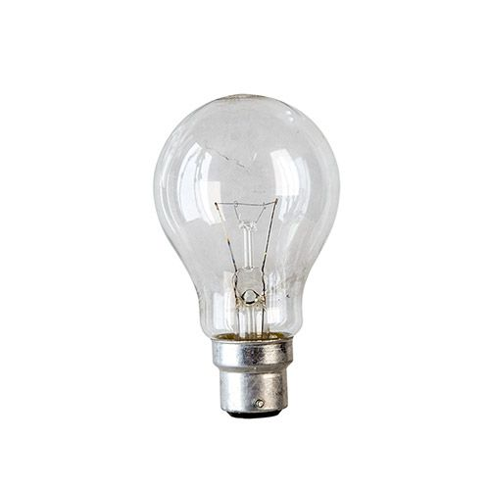
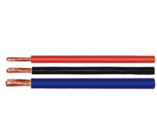
Cầu chì
Công tắc
Ổ cắm
Băng keo cách điện
Giấy nhám
Bảng điện
Đui đèn
Dây dẫn điện
Bóng đèn

Slide 8
II- NỘI DUNG VÀ TRÌNH TỰ THỰC HÀNH
1 . Vẽ sơ đồ mạch điện
Mạch điện gồm 1 cầu chì bảo vệ , 2 công tắc đơn điều khiển 2 đèn , 1 ổ cắm có điện thường trực .
Vẽ sơ đồ nguyên lý và sơ đồ lắp đặt
a- Sơ đồ nguyên lý

Slide 9
SƠ ĐỒ NGUYÊN LÝ
A
O

Slide 10
b- Sơ đồ lắp đặt
Bước 1: Vẽ đường dây điện nguồn
O
A
Bước 2: Xác định vị trí bảng điện, bóng đèn
O
A

Slide 11
b- Sơ đồ lắp đặt
Bước 2: Xác định vị trí bảng điện, bóng đèn
O
A

Slide 12
Bước 3: Xác định vị trí thiết bị điện trên bảng điện
O
A

Slide 13
Bước 4: Vẽ đường dây dẫn điện theo sơ đồ nguyên lý
O
A

Slide 14
0
A

Slide 15
2- Lập bảng dự trù dụng cụ vật liệu và thiết bị
STT | Tên dụng cụ, vật liệu và thiết bị | Số lượng | Yêu cầu kĩ thuật
1 | Phích cắm điện | 1 | ( 220V- 7A) Dẫn điện tốt
2 | Cầu chì | 1 | ( 220V- 10A) Dẫn điện tốt
3 | Công tắc đơn | 2 | ( 220V- 5A) Dẫn điện tốt
4 | Ổ điện | 1 | ( 220V- 10A) Dẫn điện tốt
5 | Bảng điện | 1 | ( 18 x 20) – Sử dụng tốt
6 | Đui đèn | 2 | Sử dụng tốt
7 | Bóng đèn sợi đốt | 2 | (220V- 40 w) Đèn phát sáng tốt
8 | Dây dẫn điện | 4m | Dẫn điện tốt
9 | Các loại kìm | 4 | Sử dụng tốt
10 | Dao (kéo) | 2 | Sử dụng tốt

Slide 16
2 - Lập bảng dự trù dụng cụ vật liệu và thiết bị
STT | Tên dụng cụ, vật liệu và thiết bị | Số lượng | Yêu cầu kĩ thuật
11 | Tua vít | 1 | Sử dụng tốt
12 | Khoan | 1 | Sử dụng tốt
13 | Dùi khoan tay | 1 | Sử dụng tốt
14 | Bút chì, thước kẻ | 2 | Sử dụng tốt
15 | Bút thử điện | 2 | Sử dụng tốt
16 | Giấy nhám | 1 tờ | Sử dụng tốt
17 | Băng keo cách điện | 1 cuộn | Cách điện tốt
18 | Các phụ kiện khác | / | Đảm bảo yêu cầu kỹ thuật

Slide 17
3- Lắp đặt mạch điện bảng điện
Vạch dấu
Khoan lỗ bảng điện
Lắp thiết bị điện của bảng điện
Nối dây mạch điện
Kiểm tra

Slide 18
HƯỚNG DẪN VỀ NHÀ
- Về nhà thực hành lắp lại mạch điện hai công tắc hai cực điều khiển hai đèn.
- Tiết sau mỗi nhóm chuẩn bị đầy đủ các thiết bị, vật liệu và dụng cụ cần thiết để bài thực hành lắp mạch điện đạt hiệu quả cao.
Chú ý: Không được tự ý cắm điện cho mạch điện thực hành ở nhà.

